Slide 1
L’intercompréhension pour enseigner le multilinguisme langue choisie: le russe
créé par SYROUKI Maria
PROFESSEUR RESPONSABLE : MOUSTAKI Argyro
ANNÉE ACADÉMIQUE : 2013-2014

Slide 2
Ça fait deux ans que j’ai décidé de poursuivre mes études de français en Russie. Ne s’appuyant que sur mes connaissances du monde et mes connaissances de grec, de français, de bulgare et d’anglais je suis allée à Moscou en Russie. Là, pour que je puisse avoir accès aux livres français il fallait m’inscrire à la médiathèque de l’institut français de Moscou.
Dans le but de me renseigner sur les conditions d’inscription à la médiathèque je devais consulter le site internet de l’institut français en Russie. Me voilà alors devant la page d’accueil du site.

Slide 3
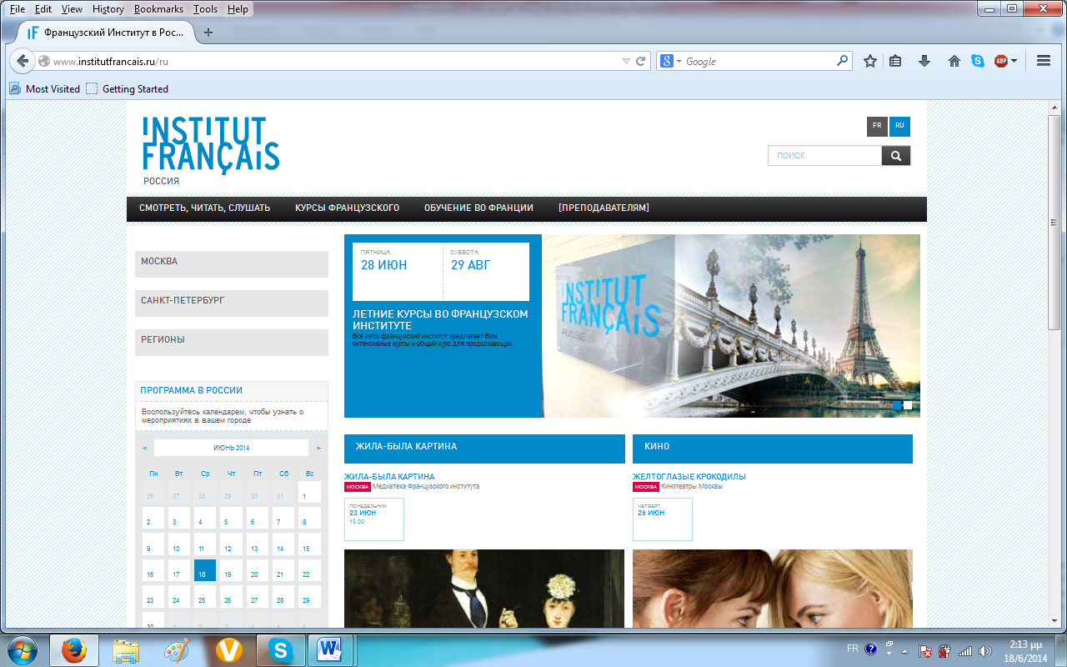

Slide 4
À première vue je constate que la structure du site (la place des rubriques à la barre d’outils, le calendrier et les images entre autres) ressemble beaucoup à celle du site respectif de Grèce, fait qui facilitera ma navigation sur le site.
Plus précisément, mon expérience d’avoir déjà consulté ce type de site, comme c’est l’exemple de l’institut français de Grèce et celui de British Council entre autres, m’amène à émettre l’hypothèse que les images qui apparaissent dans cette page sont des publicités présentant des événements, des expositions ou des films, français dans notre cas, qui auront prochainement lieu. Pour vérifier mon hypothèse je prends l’exemple de la peinture qui figure au milieu de la page, un élément extralinguistique précieux qui me soupçonne de son contenu artistique.

Slide 5
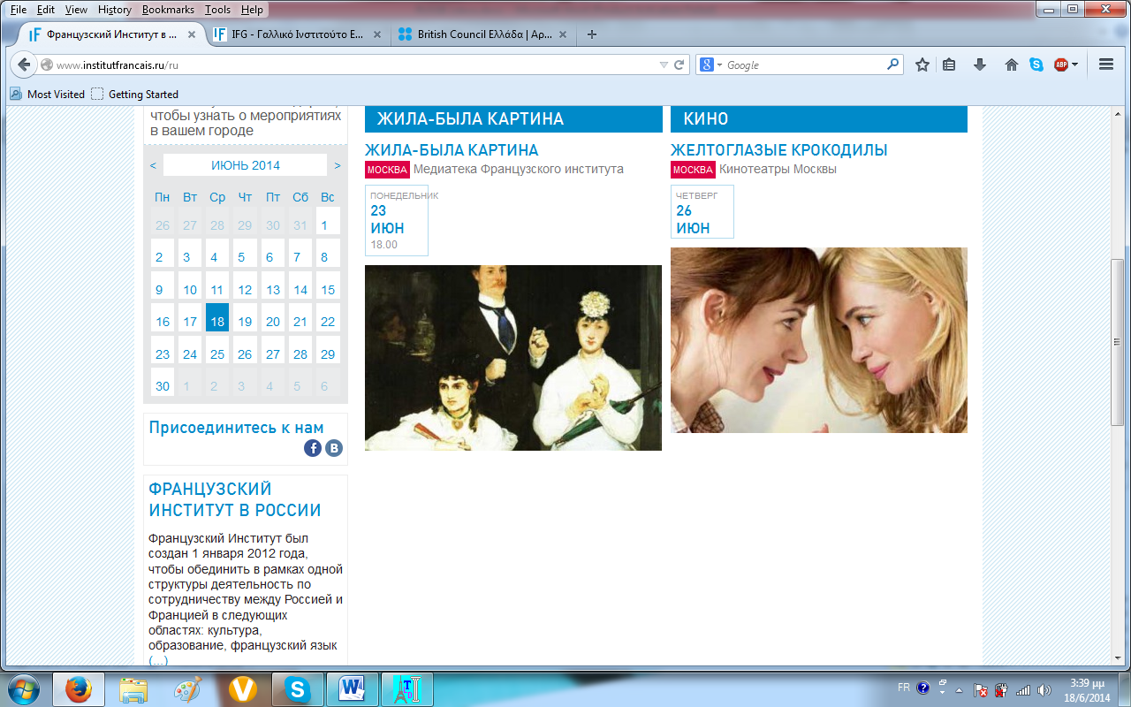

Slide 6
Au-dessus du tableau il est écrit en russe : Жила-была картина Cette phrase me pose de problème, donc je décide d’essayer de prendre connaissance de l’événement en question en abordant la phrase suivante.
Москва : Медиатека Французского института (Moskva : Mediateka Frantsouskovo institouta)^{[1]}. Cette phrase s’avère facile à être compréhensible comme elle comporte des mots transparents. Mes connaissances de français, de bulgare et de grec fonctionnent en tant que facteur facilitateur qui me permet d’accéder au sens de la phrase :
Russe | Bulgare | Français | Grec
Москва | Москва | Moscou | Μόσχα
медиатека | медиатека | médiathèque | ηλεκτρονική βιβλιοθήκη
института | институт | institut | ινστιτούτο
^{[1]} Pour des raisons de facilité et dans une tentative de familiariser le lecteur avec l’alphabet slave je proposerai la transcription de quelques mots en russe pour rendre la lecture accessible à tous.

Slide 7
Pour ce qui est du mot Французского je considère, en premier lieu, qu’il s’agit d’un adjectif puisqu’il se trouve après le nom médiathèque. La prononciation du mot (Frantsouskovo) me renvoie au mot France, supposition qui se confirme par le contexte. Jusqu’à alors j’ai construit la phrase Moscou : Médiathèque de l’institut français et je continue.
Les chiffres m’aident à comprendre que l’exposition en question aura lieu le 23 juin (qui est le mois en cours) à 18h00, informations que je vérifie à l’aide du calendrier juste à côté. Je considère aussi que le mot понедельник signifie lundi. Pour y parvenir j’ai utilisé comme langue pont le bulgare : понеделник = lundi. Je pourrais aussi y arriver en observant un peu le calendrier. Je présume, donc, que les lettres au-dessus des jours ne sont que l’abréviation des jours de la semaine.

Slide 8
Je procèderai de la même manière afin de trouver l’information que je cherche, c’est-à-dire de trouver des renseignements concernant les conditions d’abonnement à la médiathèque. Je dois alors effectuer une recherche plus sélective en me focalisant sur les indices qui puissent m’aider à y arriver.
Dans la colonne à gauche figurent les mots : Москва, Санкт-Петербург et Регионы. Je reconnais déjà Moscou. Je sais encore que Санкт-Петербург (Sanct-Peterbourg) est la deuxième plus grande ville en Russie, après Moscou. Pour ce qui est de регионы (Regioni) il est un mot transparent регион en bulgare et région (répartition administrative) en français. Puisque je me trouve à Moscou j’appuie sur Москва et voilà ce que je regarde :

Slide 9
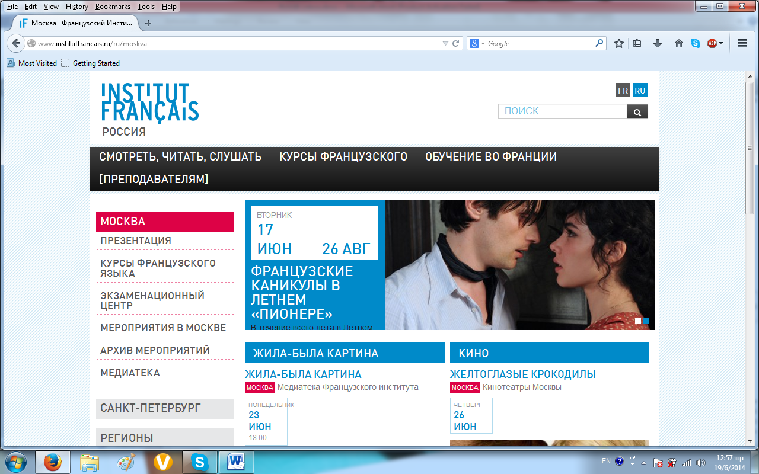
Parmi les options qui apparaissent le mot МЕДИАТЕКА = médiathèque constitue le mot-clé de ce que je cherche. J’y clique :

Slide 10
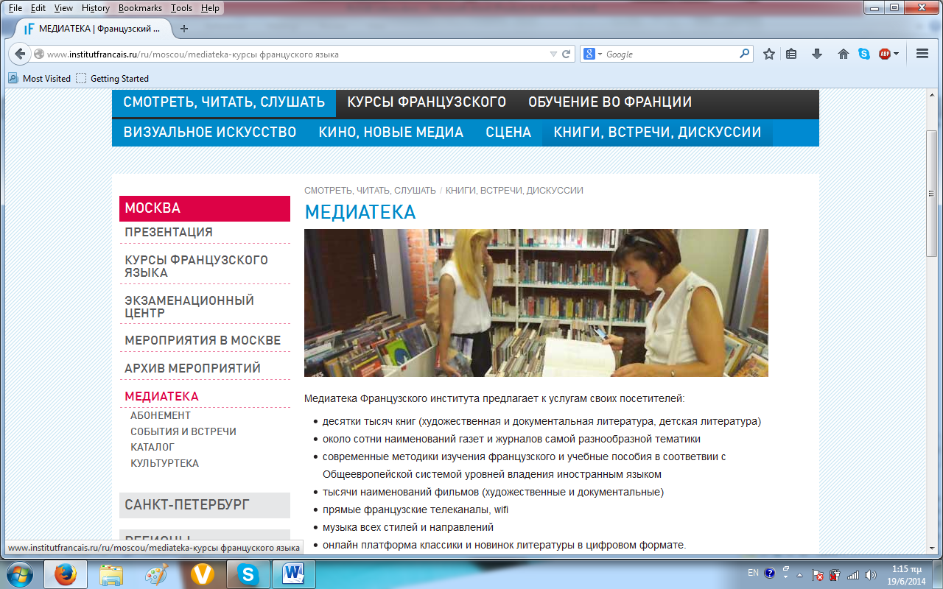
Et voilà les options qui se présentent de nouveau. Je distingue assez facilement que la première de ces options est le mot que je cherche : АБОНЕМЕНТ (abonement), en bulgare АБОНАМЕНТ et en français ABONNEMENT. Je suis déjà très près de ce que je cherche. J’y appuie et voilà, finalement, mes renseignements précieux :

Slide 11
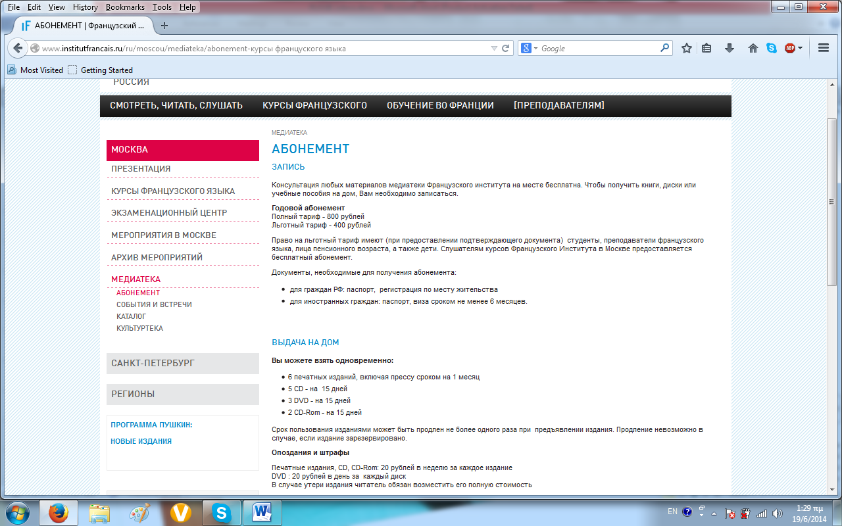

Slide 12
Mais comment aborder le document le plus efficacement possible pour que je puisse accéder au sens et obtenir les informations voulues ? J’envisage à commencer par ce qui m’est connu et transparent dans la phrase pour continuer, dans un deuxième temps, en émettant des hypothèses et en inférant la signification de ce qui m’est inconnu. J’utiliserai comme langues pont le bulgare et le français et le grec.

Slide 13
МЕДИАТЕКА
АБОНЕМЕНТ
ЗАПИСЬ
Консультация любых материалов медиатеки Французского института на месте бесплатна. Чтобы получить книги, диски или учебные пособия на дом, Вам необходимо записаться.
Déjà les mots МЕДИАТЕКА et АБОНЕМЕНТ sont abordés et bien compris. Le bulgare m’aide à comprendre le mot ЗАПИСЬ (zapis). En bulgare le mot ЗАПИСВАНЕ, (en minuscules : записване) signifie inscription, fait qui m’aide à construire du sens. Dans la première phrase, il existe des mots transparents : медиатеки^{[2]}Французского института qui sont déjà rencontrés et analysés. Le mot Консультация (konsultatsia) renvoie au mot français consultation comme le mot материалов (materialof) aussi, matériel en français. Pour ce qui est des mots на месте et бесплатна c’est le bulgare qui aide, на място = sur place et бесплатно=gratuit.
Donc, cette phrase veut dire que :
La consultation du matériel de la médiathèque sur place est gratuite.
^{[2]} Je sais qu’en russe il existe des cas (медиатека – медиатеки) mais cela ne me préoccupera pas lors du présent travail comme je vise principalement à accéder au sens et à tirer les informations requises

Slide 14
Dans la phrase suivante les mots диски (diski)=disques en français et дом (dom)= δώμα et par extension maison selon le contexte, sont assez facilement repérables. Pour le reste de la phrase c’est encore le bulgare qui va m’aider.
Russe | Bulgare | Français
получить | получавам | Prendre, acquérir ici emprunter
книги | книги | livres
пособия | пособия | manuels
учебные | учебен | éducatif
записаться | записвам се | s’inscrire
Le mot Вам écrit en majuscule au milieu de la phrase m’amène à comprendre qu’il s’agit d’un pluriel de politesse s’adressant aux intéressées en les vouvoyant. Je ne reconnais pas Чтобы et необходимо mais cela ne m’empêche pas d’inférer le sens de la phrase :
Pour prendre chez vous, (emprunter) des livres, des disques ou des manuels de français vous devez vous inscrire.

Slide 15
Годовой абонемент
Полный тариф - 800 рублей
Льготный тариф - 400 рублей
Ce qui m’aide à continuer dans ces phrases est le mot transparent тариф (tarif en français, тарифа ^{[3]} en bulgare et ταρίφα en grec) en combinaison avec le mot рублей (roubles, la monnaie de la Russie) et les chiffres 800 et 400. Donc, Полный тариф - 800 рублей est le prix plein tandis que Льготный тариф - 400 рублей est le prix réduit. Sur le plan grammatical, je présume que les mots Полный, Льготный, et Годовой placés avant un nom sont des adjectifs. L’adjectif bulgare годишен = annuel me permet de déduire que la phrase russe Годовой абонемент signifie abonnement annuel.
Satisfaite de mon progrès jusqu’à alors, je continue.
^{[3]} Les lettres т et т sont les mêmes à la différence que la deuxième forme est la forme calligraphique de la lettre utilisée surtout dans la presse, les journaux etc.

Slide 16
Право на льготный тариф имеют студенты, преподаватели французского языка, лица пенсионного возраста, а также дети.
Cette phrase comporte assez de mots inconnus. Comment y procéder ? Je décide de suivre une démarche qui me permettra d’établir des inférences sémantiques. Plus précisément, je me centrerai sur les mots qui sont transparents et à la place des mots non transparents je mettrai les mots vides « machine », « machiner », qui peuvent supporter toutes les informations grammaticales reconnues^{[4]}.
Russe | Bulgare | Français
право | право | droit
студенты | студенти | étudiants
языка | език | langue
дети | деца | enfants
^{[4]} Technique de progression : la progression en couches successives alternées, selon Castagne, E., Inférences sémantiques et construction de la compréhension en langues étrangères européennes, 2004, pp.91-116, Intercompréhension et inférences, Actes du colloque international EuroSem, Reims, 2003. Presses Universitaires de Reims, en ligne http://logatom.free.fr/eurosem2003.pdf (consulté le 6-6-14).

Slide 17
Droit au tarif réduit machiner les étudiants, les machines de la langue française, les machines retraités/ pensionnés (пенсионного [pensionovo] qui renvoie au mot français pension et par extension pensionné) machines, machinement les enfants.
Pour y arriver je reposerai sur le contexte en question. Je recourrai aussi aux collocations, désignant comme telle une association habituelle d'un mot à un autre au sein d'une phrase, un rapprochement de termes qui, sans être fixe, n'est pas pour autant fortuit^{[5]}
Droit au tarif réduit ont les étudiants, les professeurs de la langue française, les retraités et les enfants.
J’ai compris la phrase même si je n’étais pas capable de repérer tous les mots non transparents. De point de vue grammatical j’ai pu reconnaître leur valeur mais pas leur signification exacte. Pourtant, cela ne me pose pas de problème car j’ai enfin compris de quoi il s’agit.
^{[5]} http://fr.wikipedia.org/wiki/Collocation_%28linguistique%29

Slide 18
Je procéderai de la même manière aux phrases qui suivent :
Документы, необходимые для получения^{[6]} абонемента:
• для граждан РФ: паспорт, регистрация по месту жительства
• для иностранных граждан: паспорт, виза сроком не менее 6 месяцев
Les documents machinés machine acquérir/recevoir l’abonnement.
Les documents nécessaires pour acquérir/recevoir l’abonnement, pour s’abonner.
Pour machines de la Fédération Russe (РФ : Российская Федерация) : passeport (паспорт [pasport]), registre (регистрация [registratsia]) machine lieu machine.
Pour les citoyens de la Fédération Russe : passeport, registre sur le lieu d’habitation.
Pour machinés citoyens, passeport, visa machine machine moins 6 mois (en bulgare месец = mois). Pour не менее j’évoque la collocation au moins.
Pour les étrangers : passeport, visa valable au moins pour 6 mois.
Je suis parvenue à tirer de cette première partie les renseignements voulus et je continue un petit peu pour en savoir plus.
^{[6]} Mot déjà trouvé et analysé.

Slide 19
Выдача на дом
Вы можете взять одновременно:
6 печатных изданий, включая прессу сроком на 1 месяц
5 CD - на 15 дней
3 DVD - на 15 дней
2 CD-Rom - на 15 дней
Pour ce qui est du titre de cette partie, Выдача на дом, j’ai déjà rencontré le mot дом qui signifie maison. Je suppose alors que на дом signifie à / pour la maison. En observant la liste qui apparaît ci-dessous je comprends qu’elle présente le matériel que je peux emprunter. Je présume alors que le titre signifie prêt pour la maison, ou simplement prêt.

Slide 20
Вы можете взять одновременно: Mes connaissances de bulgare me permettent de comprendre plusieurs éléments de cette phrase :
Russe | Bulgare | Français
вы | вие | vous
можете | можете | pouvez
одновременно | едновременно | en même temps
Il en résulte : Vous pouvez machiner en même temps.
Étant donné le contexte ainsi que la liste qui suit il est facile à repérer que le mot взять signifie emprunter ou prendre.
Vous pouvez emprunter/prendre en même temps.
De plus, appuyée sur mes connaissances de français je considère qu’en russe le suffixe –ть marque l’infinitif de même que le deuxième verbe d’une phrase se met à l’infinitif, comme en français (Vous pouvez emprunter/prendre = Вы можете взять).

Slide 21
6 печатных изданий, включая прессу сроком на 1 месяц
5 CD - на 15 дней
3 DVD - на 15 дней
2 CD-Rom - на 15 дней
Les mots nationaux et ainsi transparents à tous de même que les chiffres m’aident encore une fois à déchiffrer ces petites phrases. D’emblée je comprends que je peux emprunter 5 CD pour 15 jours (en russe дней, en bulgare ден, en français jour), 3 DVD pour 15 jours et 2 CD-Rom pour 15 jours.

Slide 22
Dans la phrase suivante :
6 печатных изданий, включая прессу сроком на 1 месяц
Russe | Bulgare | Français
печатных | печатни | imprimés
включая | включателна | incluse
прессу | преса | presse
месяц | месец | mois
je comprends :
Je forme alors la phase : 6 imprimés machines, la presse incluse machine 1 mois.
Tout en ayant en tête qu’en français l’adjectif est placé après le nom, j’émets des hypothèses pour les mots qui ne sont pas transparents. J’aboutis alors à la phrase :
6 documents imprimés, la presse incluse^{[7]} pour 1 mois.
^{[7]} J’estime qu’il se réfère aux magazines et aux journaux entre autres.

Slide 23
Опоздания и штрафы
Печатные издания, CD, CD-Rom: 20 рублей в неделю за каждое издание
DVD : 20 рублей в день за каждый диск
В случае утери издания читатель обязан возместить его полную стоимость
Dans cette partie, le titre me pose de problème alors je décide d’essayer d’accéder au sens de la phase qui suit. Ce n’est pas difficile d’y arriver comme j’ai déjà rencontré et déchiffré la plupart de ces mots.
Печатные издания, CD, CD-Rom: 20 рублей в неделю за каждое издание
DVD : 20 рублей в день за каждый диск
Documents imprimés, CD, CD-Rom : 20 roubles machine pour machine document
DVD : 20 roubles par jour pour chaque disque.
Appuyée sur mes connaissances du monde, je conclus :
Documents imprimés, CD, CD-Rom : 20 roubles par semaine pour chaque document
DVD : 20 roubles par jour pour chaque disque.

Slide 24
В случае утери издания читатель обязан возместить его полную стоимость
Russe | Bulgare | Français
в случае | в случай | en cas de
читатель | читател | lecteur
полную | пълен | Complet, total, intégral
Pour le mot non-transparent утери je recours aux collocations les plus évidentes par rapport au sujet : en cas de panne / en cas de perte et je continue :
En cas de perte/ de panne des documents le lecteur machiner machiner machine total/intégral machine.

Slide 25
Et je me demande : Qu’est-ce qu’il doit faire le lecteur abonné à une médiathèque en cas de perte ou en cas de panne de ce qu’il a emprunté ? Rembourser le prix intégral bien évidemment.
En cas de perte / de panne des documents le lecteur est obligé de rembourser le prix total du document.
Après cette analyse, je reviens au titre : Опоздания и штрафы. Même si je continue à ne pas pouvoir saisir la signification exacte du titre, il me suffit le fait que je peux discerner qu’il s’agit des pénalités imposées par la médiathèque.
Ça y était ! Quelque difficile qu’il paraisse au début, grâce aux stratégies de l’intercompréhension je suis arrivée à tirer les informations nécessaires pour m’inscrire à la médiathèque de l’institut français de Moscou !!

